Slide 1
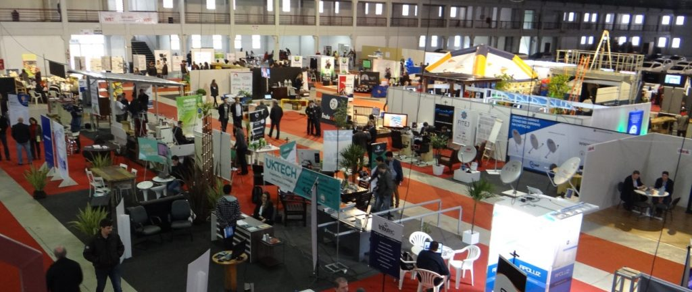





Walp
48ª. EXCUTE
Objetivo – O aplicativo Walp visa solucionar os problemas que as ONGs de pequeno, médio e grande porte enfrentam no que se refere ao recebimento de donativos e divulgação de seu trabalho como sendo efetivamente confiável.
Metodologia - Para a realização deste projeto foram realizadas pesquisas descritivas, como também fizemos uma experiência de uma campanha de financiamento coletivo para entender na prática como as pessoas lidam com a forma de ajudar os outros Por meio destas, concluímos que há uma grande resistência em ajudar projetos no que diz respeito a doações monetárias e também quando as pessoas não estão envolvidas de algum modo com a campanha.
Justificativa - No mercado há uma imensa gama de assuntos que são trabalhados no âmbito social e/ou ambiental, Por isso o foco de nosso projeto é justamente unir várias ONGs que trabalham em diversas causas para que as pessoas que queiram ajudar tenham a liberdade de escolher ONGs próximas a elas, filtrar as que mais se identificam e fazer uma doação com muito mais praticidade, segurança e ainda se engajando naquilo que a ONG tem realizado.
INFORMÁTICA
Orientadora: Profª Ângela Piazentin
Pedro Henrique Medeiros Rezende
Vanessa Mesalira Romera

